Slide 1
פרויקט תשפ"א
ניהול מערכת היסעים

Slide 2
מערכת לניהול מערך היסעים
למערכת ישנם 2 חלקים נפרדים :
מבחינת החברה המפעילה :
ניהול המידע על תחזוקת כלי התחבורה (האוטובוסים) המשמשים לנסיעות
ניהול המידע על הקווים השונים שעל החברה להפעיל
מבחינת הנוסעים המשתמשים במערכת (בונוס):
מידע על אפשרויות הנסיעה.
שמירה של מידע אישי עבור הנוסע
הערה: לחברה (משתמש שנכנס כמנהל) אין גישה למידע על נוסעים אלא רק תחנות\קווים\ואטובוסים וכיוצא בזה!

Slide 3
באופן כללי
ההכוונה במסמך זה היא כללית בלבד, שכן חלק מן הדרישה היא להפעיל חשיבה עצמאית יצירתית.
אין צורך להשקיע הרבה בצד הגרפי – אבל תשתדלו לא להביא משהו מכוער ומסורבל.
בהגשה הסופית של הפרויקט יש לצרף מסמך המפרט תוספות, וכן קודי גישה (סיסמאות) במידה וישנם – כדאי להכין את המסמך במקביל לביצוע הפרויקט.

Slide 4
דרישות כתיבת קוד כלליות
כל טיפוס יכלול תיעוד ע"י ///
כל הגדרת פעולה (ז"א לא כולל מימושים של פעולות ממשק) תכלול תיעוד ע"י ///
בכל פעולה לא טריוויאלית (ורק לא טריוויאלית) - תיעוד פנימי ע"י הערות בהתאם
יש להשתמש בפרגמה region # על מנת להקל ניווט בתוך הקוד
חובה לעצב את הקוד בהתאם לדרישות:
הזחות
ריווח שורות וריווח בתוך שורה
מוסכמות שמות - CamelCase\camelCase לפי הדרישות של מיקרוסופט עבור #C
שמות משמעותיים לפי הגישה ש "הקוד צריך לתעד את עצמו"

Slide 5
מטרות המערכת
במערכת יש לספק אפשרות לשני סוגים של משתמשים:
עובדי החברה המנהלים מידע במערך השליטה של החברה
נוסעים המשתמשים במערך ההיסעים (בונוס)
התכנית תיפתח במסך ראשי המפנה לאפשרויות השונות. כאשר יהיו לפחות המסכים הבאים :
חלון כניסה ראשי - שם משתמש (עבור עובדי החברה) או אפשרות להרשמת נוסע חדש
חלון מנהל / עובד בחברה
חלון נוסע (בונוס)
כאמור: לעובדי החברה אין גישה למידע על נוסעים אלא רק תחנות / קווים / אטובוסים וכדומה.
בשלב הראשון יש לממש רק את ניהול מרכז המידע של החברה

Slide 6
שלב ראשון – מנהל המערכת
תצוגה האוטובוסים הקיימים במערכת
אפשרות לשלוח אוטובוס לטיפול או תדלוק
תצוגת פרטים של אוטובוס בודד
תצוגת הקווים הקיימים במערכת
בהצגת קו יש להציג מידע על התחנות במסלול הקו
תצוגת תחנות אוטובוס
תצוגת פרטים של תחנה בודדת
כולל קווי אוטובוס שעוברים בתחנה
תצוגה לעדכון מרחק\זמן נסיעה בין שתי תחנות
כולל תחנות עוקבות
הוספה עדכון וגריעה של פרטי קווים, כולל עדכון תחנות קו
אם בעדכון נוספת לקו תחנה שאין מידע לגבי מרחק\זמן נסיעה מהתחנה הקודמת - יש לאפשר תצוגה לעדכון מרחק\זמן נסיעה בין שתי תחנות
הוספה, גריעה, עדכון פרטים של תחנות

Slide 7
כיצד יש לעבוד על שלב ראשון?
חלק א' - הגדרת הממשקים של השכבות BL ו-DAL והמחלקות עבור היישויות
חלק ב' - הגדרת דרך העבודה מול מקור הנתונים, כלומר מימוש ממשק של שכבת ה-DAL ע"י DalObject\DalList - כאשר מקור הנתונים נמצא בזיכרון - DS/DataSource
חלק ג' – הגדרת לוגיקה בסיסית של המערכת, כלומר מימוש של שכבת ה-BL ע"י BlImp
חלק ד' – הגדרת ממשק משתמש של המיני-פרויקט, כלומר שכבת ה-PL\UI
השלב הראשון לא כולל תהליכונים בשכבת BL. (מותר להתחיל לחשוב עליהם לקראת שלב שני...)
יש ליצור ממשק גרפי עבור מנהל בלבד שיאפשר הוספה, עריכה ומחיקה של ישויות - אך ללא שליחת אוטובוסים לנסיעות בפועל.

Slide 8
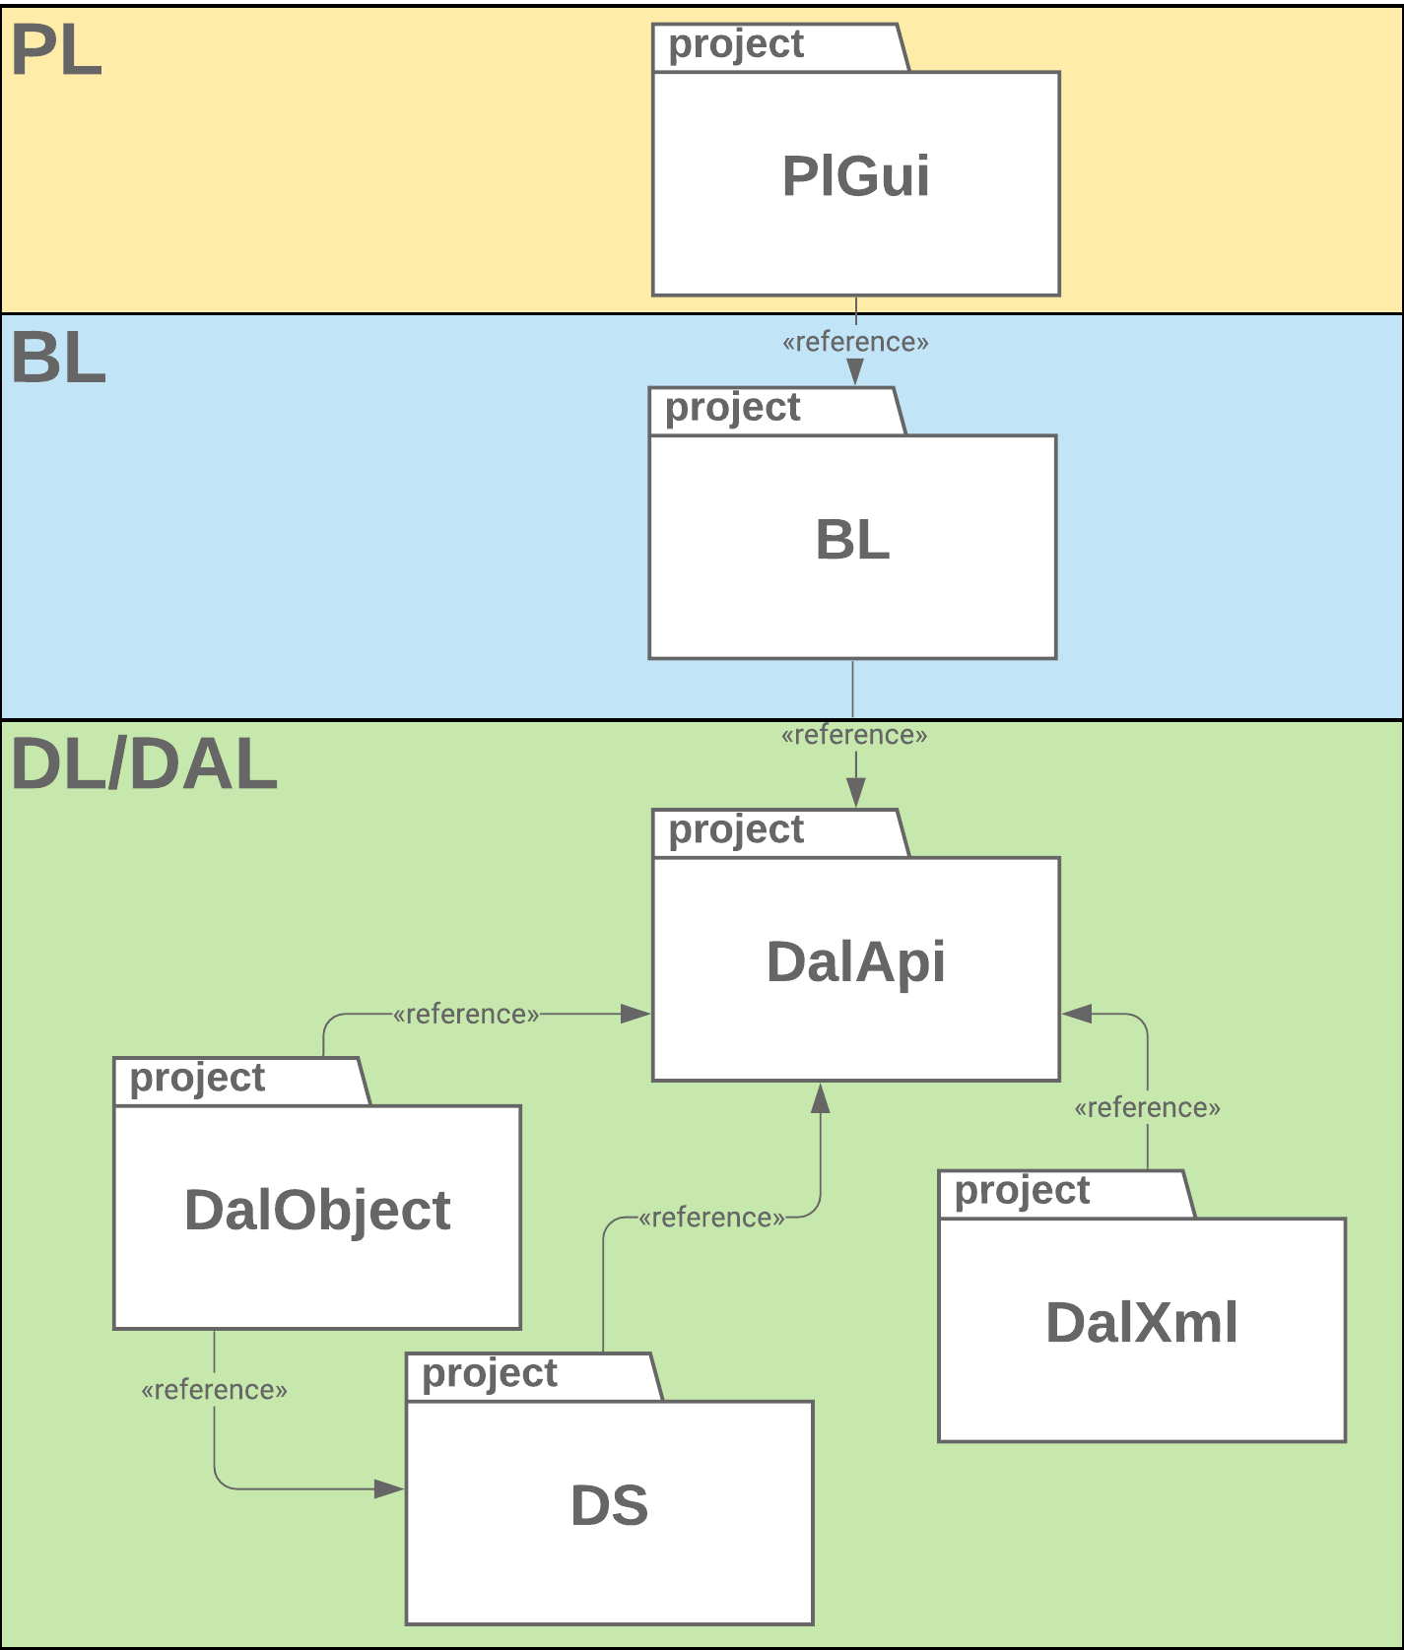
תבנית של מודל השכבות
לבונוס – יש להשתמש במבנה 2. (כולן רוצות את הבונוס הזה!)
הפרויקט שיוגדר להרצה ב-Solution - הינו פרויקט PlGui.
המלצה שלי – להגדיר בתחילה פרויקט PL של console , על מנת לוודא שהכל תקין, ואח"כ להחליף אותו ב WPF – שהוא GUI.
כל חלקי השכבות יוגדרו במרחב שמות (namespace) מתאים

Slide 9
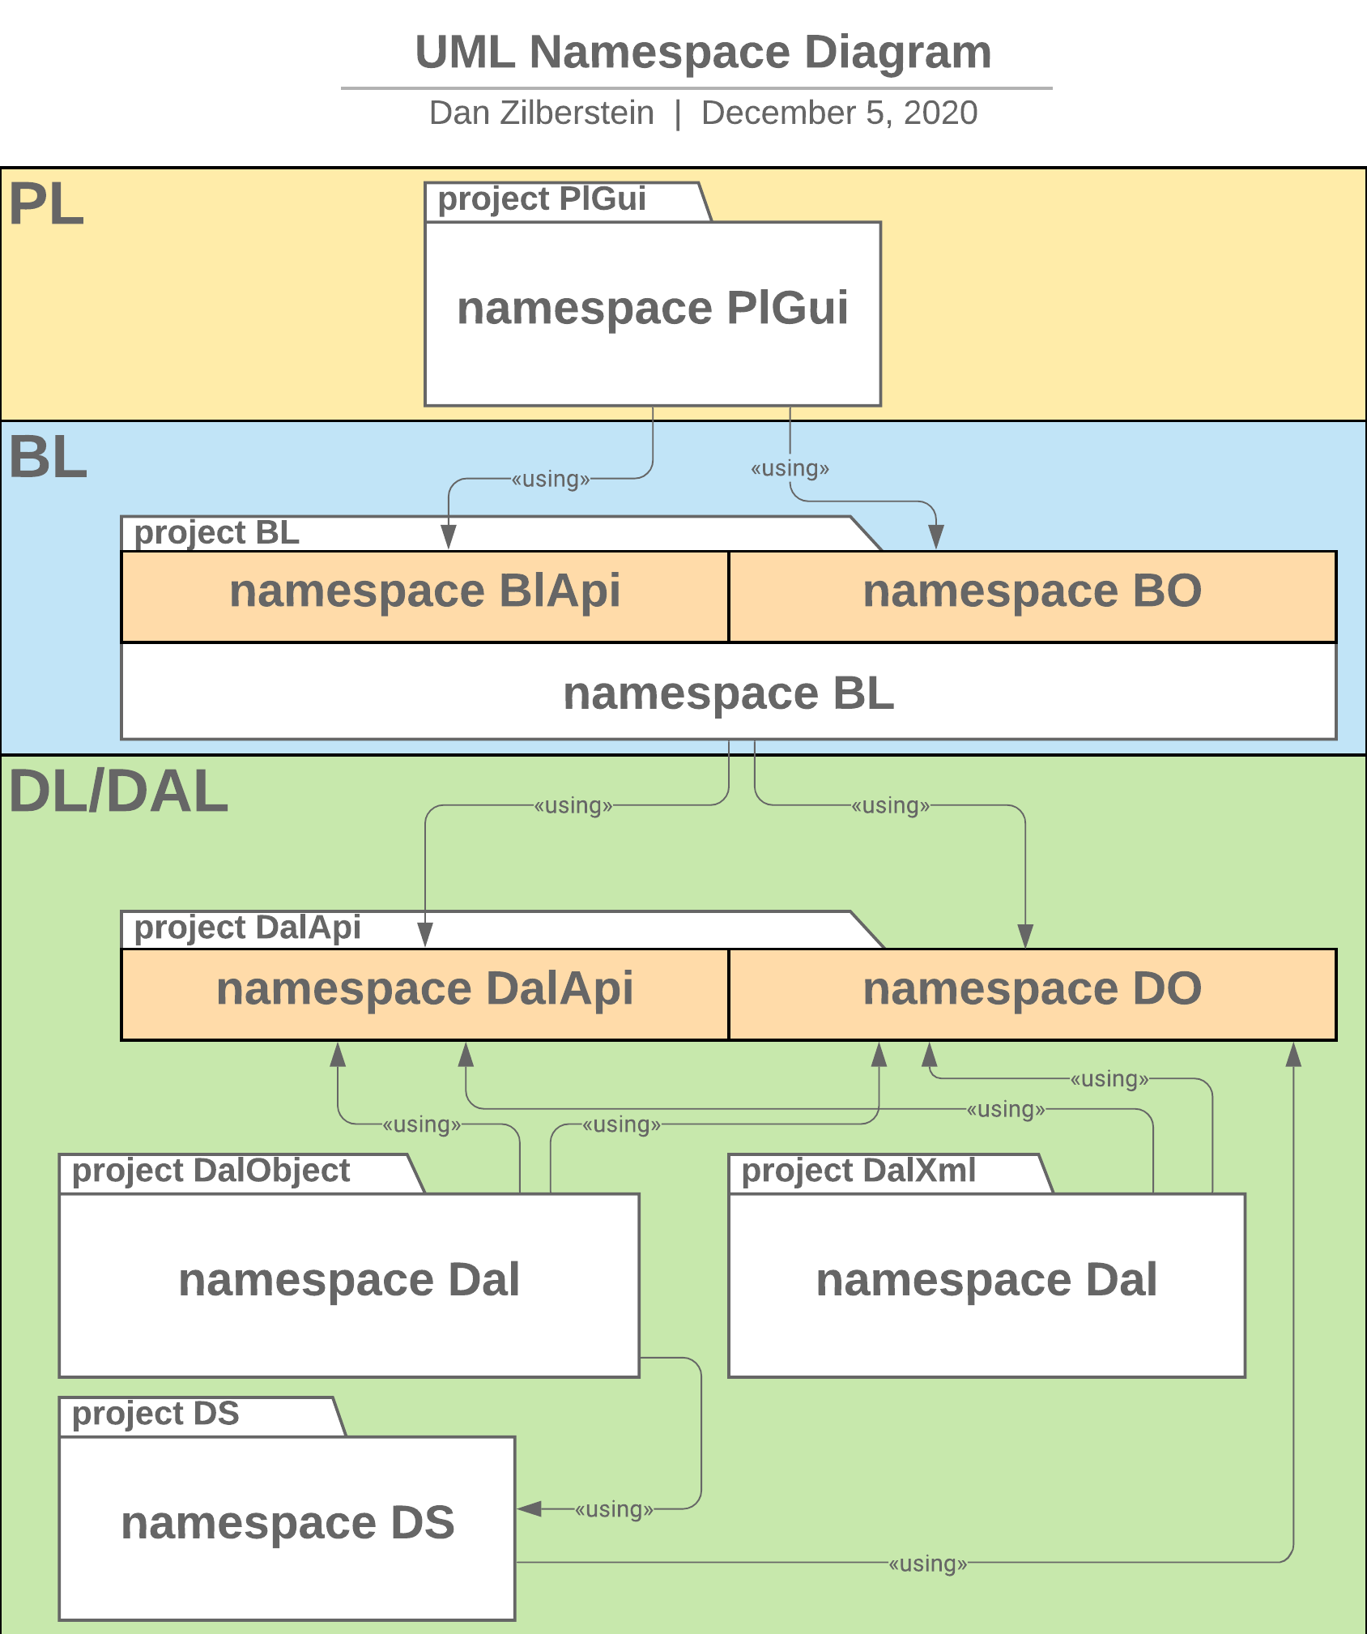
תרשים כללי של מרחבי השמות
רק במרחבי השמות שמסומנים בכתום – כל המחלקות הפנימיות הן Public
לצורך שלב זה, יש לעבוד לפי מצגת שיעור 8 (מודל השכבות).
בתוך הsoultion שבו הגשתן את כל התרגילים עד עכשיו, צרו את הפרויקטים הנחוצים, עם ההגדרות והקישורים הנחוצים, והעתיקו את כל הפונקציות שניתן להעתיק
(רצוי להתחיל בהעתקה מלאה – רק כדי לבדוק שהכל בנוי כמו שצריך, ואח"כ להמשיך לפי המצגת הזו)

Slide 10
שלב ראשון – חלק א
הגדרת החוזים עבור שכבות DAL ו BL

Slide 11
חוזה נתונים - DO
ישויות נתונים נמצאות במרחב שמות DO של שכבת DAL (בתוך פרויקט IDAL)
אין פרויקט בשם DO, יש מרחב שמות בשם זה, הנפרש על פני כמה מחלקות.
כל מחלקה נמצאת בקובץ אחר (ששמו כשם המחלקה).
רק הטיפוסים המוגדרים במרחבי השמות DalApi (מחלקות IDAL ו-DalFactory) ו-DO (ישויות נתונים) יהיו עם הרשאת public

Slide 12
ישויות של DO - כללים
כל ישויות ה-DO:
יהיו PDS (לא יכללו כל קוד למעט העמסת פעולת ToString לצורכי debug)
לא יכללו תכונות מטיפוס שאינו טיפוס דוט-נט (גם לא טיפוס DO אחר) ולא יכללו שום סוג של אוסף (גם לא יכללו מערכים)
בתוך שכבת הDAL יש רק ישויות פשוטות (שלא מורכבות ממחלקה בתוך מחלקה), ולכן – אם רוצים לשמור "ישות אחת בתוך השניה" יוצרים ישות שלישית – שתפקידה להגדיר את הקשר בין 2 הישויות
לדוגמא: אם רוצים לשמור את הנקודות במסלול של הקו, לא שומרים בתוך הישות קו אוטובוס את נתוני התחנות, אלא שומרים ישות אחרת – של קשר בין קו אוטובוס לתחנה – ובו מחזיקים את המספר המזהה של האוטובוס, והמספר המזהה של התחנה (וכמובן – עוד פרטים במקרה הצורך, כגון, מיקום הנקודה במסלול)

Slide 13
מספר רץ וקונפיגורציה
שכבת הDAL תוסיף במקרה הצורך מספר מזהה ייחודי לישויות. המספר המזהה הוא "מספר רץ".
יש ליצור מחלקה (בקובץ נפרד) עבור קונפיגורציה, ובו לשמור את המספר הרץ ההתחלתי (שמתעדכן בכל פעם שנוצרת ישות חדשה. רצוי שלכל סוג של ישות יהיה רצף של מספרים רצים אחר)
מחלקת קונפיגורציה היא חלק ממבנה הנתונים DS.
המפתח של כל ישות חייב להיות מפתח ייחודי.
לעיתים המספר המזהה הוא המפתח
לעיתים המפתח הוא שילוב של כמה שדות שיוצרים יחד מפתח ייחודי.

Slide 14
DO - הישויות הקיימות - אוטובוס
אוטובוס
מספר רישוי (התכונה המזהה של הישות, ייחודי)
תאריך רישוי
קילומטראז'
מיכל דלק
סטטוס האוטובוס: בנסיעה, זמין לנסיעה, בטיפול, בתדלוק
מידע אופציונלי נוסף כרצונכם
(מכיוון שזו ישות הניתנת למחיקה, יש להוסיף שדה בהתאם המסמן אם העצם נמחק או לא)

Slide 15
DO - הישויות הקיימות – אוטובוס בנסיעה
אוטובוס בנסיעה
מזהה אוטובוס בנסיעה (התכונה המזהה של הישות - מספר רץ אוטומטי)
מספר רישוי (מפתח הישות - חלק 1)
מזהה קו שבביצוע (מפתח הישות - חלק 2)
שעת יציאה לקו הפורמלי (מפתח הישות - חלק 3)
זמן יציאה בפועל
מס' תחנה אחרונה בקו שהאוטובוס עבר
זמן מעבר בתחנה האחרונה הנ"ל
זמן הגעה לתחנה הבאה
מידע אופציונלי נוסף כרצונכם, למשל:
מס' זהות הנהג או שם הנהג

Slide 16
DO - הישויות הקיימות – תחנת אוטובוס
תחנת אוטובוס
קוד תחנה (התכונה המזהה של הישות, ייחודי)
מיקום – קווי אורך ורוחב
שם תחנה (למשל: רח' ויצמן- רח' טשרניחובסקי - כמקובל בארץ)
כתובת (אופציונלי)
מידע אופציונלי נוסף כרצונכם (גישה לנכים, גגון, פנל דיגיטלי, וכו’)
(מכיוון שזו ישות הניתנת למחיקה, יש להוסיף שדה בהתאם המסמן אם העצם נמחק או לא)

Slide 17
DO - הישויות הקיימות – קו אוטובוס
קו אוטובוס
מזהה קו אוטובוס (התכונה המזהה של הישות - מספר רץ אוטומטי)
מספר קו
אזור בארץ
מס' תחנה ראשונה
מס' תחנה אחרונה
מידע אופציונלי נוסף כרצונכם
(מכיוון שזו ישות הניתנת למחיקה, יש להוסיף שדה בהתאם המסמן אם העצם נמחק או לא)

Slide 18
DO - הישויות הקיימות – יציאת קו
יציאת קו
מזהה קו אוטובוס (מפתח הישות - חלק 1)
זמן התחלה (מפתח הישות - חלק 2)
תדירות (כאשר 0 - יציאה בודדת) – כמה פעמים ביממה יוצא קו זה.
זמן סיום (רק אם תדירות גדולה מ-0)
שימו לב שעבור קו עירוני ייתכנו מספר מופעים כי התדירות משתנה בפרקי זמן היממה השונים
מידע אופציונלי נוסף כרצונכם

Slide 19
DO - הישויות הקיימות – זוג תחנות עוקבות
מידע על "זוג תחנות עוקבות"
קוד תחנה 1 (מפתח הישות - חלק 1)
קוד תחנה 2 (מפתח הישות - חלק 2)
מרחק
זמן נסיעה ממוצע
מידע אופציונלי נוסף כרצונכם

Slide 20
DO - הישויות הקיימות – תחנת קו
תחנת הקו
מזהה קו (מפתח הישות - חלק 1)
קוד תחנה (מפתח הישות - חלק 2)
מספר תחנה בקו
מידע אופציונלי נוסף כרצונכם
(מכיוון שזו ישות הניתנת למחיקה, יש להוסיף שדה בהתאם המסמן אם העצם נמחק או לא)

Slide 21
DO - הישויות לבונוס – משתמש
משתמש
שם משתמש (התכונה המזהה של הישות, ייחודי)
סיסמה
הרשאת ניהול
(מכיוון שזו ישות הניתנת למחיקה, יש להוסיף שדה בהתאם המסמן אם העצם נמחק או לא)

Slide 22
DO - הישויות לבונוס – נסיעת משתמש
נסיעת משתמש (עבור שלב 2)
מזהה נסיעה (התכונה המזהה של הישות - מספר רץ אוטומטי)
שם משתמש
מזהה קו
מזהה תחנת עליה
זמן עליה
מזהה תחנת ירידה
זמן ירידה

Slide 23
חוזה הפעולות - IDAL
כל הבקשות שעשויות להגיע משכבת BL לשכבת DAL חייבות להיות מוגדרות כפעולות בממשק השכבה IDAL
הפעולות המוגדרות בממשק IDal:
יכולות לקבל פרמטרים מטיפוסים של דוט-נט, של DO, ושל דלגטים בהתאם.
יכולות להחזיר ערכים מטיפוסים של דוט-נט, של DO, ואוספים של DO (רק ע"י IEnumerable גנרי)
הפעולות בממשק IDal ייבנו לפי הישויות של DO ובהתאם לסכימה של CRUD
סכימה CRUD או Create-Request-Update-Delete - פעולות הוספה, בקשה (אובייקט בודד, אוסף כולו, או אוסף לפי תנאי סינון), עדכון, מחיקה)
תנאי סינון יכול להיות ע"י פעולה נפרדת או ע"י פעולה שמועברת כארגומנט לפרמטר מטיפוס\פרדיקט
מחלקת DalFactory הינה חלק מתבנית עיצוב Simple Factory ותהיה מחלקה סטטית שתכיל פעולה GetDal המחזירה אובייקט מטיפוס שמימש את הממשק IDal ע"פ סוג המימוש הנדרש
או שהועבר בארגומנט לפרמטר מסוג מחרוזת או מספר (מבנה 1), או ע"פ ההגדרות בקובץ הקונפיגורציה (מבנה 2)

Slide 24
חוזה הנתונים - BO
ישויות נתונים נמצאות במרחב שמות BO של שכבת BL
השכבה הלוגית מספקת מידע רלוונטי לפי דרישות שכבת התצוגה. ולכן מבנה הישויות הלוגיות מותאם לדרישות האלה. למשל:
מידע על קו אוטובוס : כולל אוסף התחנות במסלול הקו (על פי סדר ההגעה לתחנות) עם מידע רלוונטי (בלבד) לתצוגת קו אוטובוס (קוד ושם תחנה - אך אין צורך במיקום לפי קו אורך וקו רוחב ופרטים נוספים על התחנה), ובתוספת מידע על מרחקים וזמני נסיעה בין התחנות.
לכך בניתם בתרגיל ישות של תחנת קו - נדרשת עבודה על הישות להתאים אותה למה שכתוב כאן.
מידע על תחנת אוטובוס: כולל רשימת הקווים שעוברים בתחנה - מזהה קו, מספר קו, תחנת סיום. לבונוס - זמני הגעה לתחנה ומידע רלוונטי נוסף שאינו מיותר לתצוגת מידע על תחנת אוטובוס.
כפי שאתם יכולים לראות - לישויות לוגיות יכול להיות מבנה מורכב - הכלה של ישויות אחרות של BO ואוספים של ישויות אחרות של BO וכדומה.
המידע יכול להגיע בתשובה למספר בקשות משכבת ה-DAL ובנוסף מידע שלא מופיע בצורה גולמית בישויות DO.
עליכם להשלים את תמונת\רשימת הישויות הלוגיות כולל כל התכונות הפנימיות - ע"פ הנדרש בממשק GUI שאתם מפתחים.

Slide 25
ישויות של BO - כללים
כל הישויות של BO:
יהיו PDS (לא יכללו כל קוד למעט העמסת פעולת ToString לצורכי debug)
חייבות להכיל את כל המידע הנדרש עבור בקשת PL אפשרית (פונקציה של IBL), עבור פונקציונליות המיוצגת בחלון מתאים של PL
שימו לב שציון הפרויקט תלוי במידה רבה מתכולת ופונקציונליות של השכבה הזו! השכבה הזו איננה בשום פנים ואופן מתווך פשוט להפעלת פעולות של שכבת DAL! וזוהי בין היתר המשמעות של הפרדת ישויות DO ו-BO - הישויות ב-BO אינן זהות בתוכנם לישויות DO - למעט מקרים כאשר הדמיון ביניהם מתבקש בגלל הדרישות שבאות מכיוון שכבת ה-PL.

Slide 26
חוזה הפעולות – IBL
ממשק של השכבה הלוגית BL
הפעולות המוגדרות בממשק IBL:
יכולות לקבל פרמטרים מטיפוסים:
של דוט-נט, של BO, של דלגטים בהתאם
על טיפוס הדלגט להיות מוגדר ב-BO או להיות אחד הטיפוסים של דלגט המוגדרים בדוט-נט
יכולות להחזיר ערך מטיפוס:
של דוט-נט, של BO, ואוספים של BO (רק ע"י IEnumerable גנרי)
אסור להגדיר סוג ערך מוחזר אוסף מסוג ספציפי (למשל List)
כל הבקשות שעשויות להגיע משכבת PL לשכבת BL חייבות להיות מוגדרות כפעולות בממשק השכבה IBL.

Slide 27
דרישות כלליות של החוזה עבור BL
רק הטיפוסים המוגדרים במרחבי השמות BlApi (מחלקות IBL ו-BlFactory) ו-BO (ישויות לוגיות) יהיו עם הרשאת public
מחלקת BlFactory הינה חלק מתבנית עיצוב Simple Factory ותהיה מחלקה סטטית שתכיל פעולה GetBl המחזירה אובייקט מטיפוס שמימש את הממשק IBL
(נ.ב. הוספת הזוג של תחנות עוקבות יתבצע ע"י שכבת BL בעדכון\הוספת קו)

Slide 28
שלב ראשון – חלק ב
הגדרת דרך העבודה מול מקור הנתונים

Slide 29
מקור הנתונים - DS
נתחיל עם מימוש עבור DalObject, שפועלת על אוספים של #C (שיאוחסנו בDS)
ראשית, נבנה עבור המימוש הנ"ל את מחלקת DataSource שתהיה במרחב שמות DS
בפרויקט נפרד (במבנה 2) או בפרויקט Dal (במבנה 1)
במבנה 2 גם המחלקה DataSource תהיה עם הרשאה public על מנת לאפשר ל-DalObject גישה לאחסון הנתונים
המחלקה תכלול את אוספי הישויות של DO ואת נתוני הקונפיגורציה בהתאם
המחלקה תכלול אתחול האוספים עם כמות נכבדת (לפחות 50 תחנות, 10 קווים של לפחות 10 תחנות, 20 אוטובוסים, וכו') של נתונים התחלתיים על מנת לא להתחיל מאפס בכל הרצה

Slide 30
דרישות כלליות של שכבת DAL
כל הטיפוסים המוגדרים במרחב השמות Dal יהיו עם הרשאת ברירת מחדל
(ז"א ללא הרשאה כלל שזה אומר - internal)
כל מחלקה המממשת את הממשק IDal חייבת לממש תבנית עיצוב Singleton
במימושים של הממשק IDal אסור לבצע כל חישוב או בדיקה לוגית למעט בדיקת שלמות הנתונים (למשל בדיקת הימצאות אובייקט שנדרש למוחקו או לעדכנו, או אי הימצאות אובייקט שנדרש להוסיפו)

Slide 31
מימוש הDAL ע"י DalObject
שכבת DAL אחראית רק לגישה לנתונים, לכן השכבה לא תבצע שום בדיקות נתונים למעט המצאות או אי הימצאות של מופע הישות - בהתאם לפעולה - ע"פ מזהה או מפתח ייחודי של הישות. השכבה תזרוק חריגה מתאימה במקרה של תקלה כלשהי
במקרה של מחיקה אין למחוק את היישויות אלא יש לסמן ישות שלא פעילה (ביישויות הנתונים המתאימות יש להוסיף שדה בהתאם) - זאת מכיוון שישויות אחרות עשויות להכיל מזהה של הישות הזו (למשל בהסטוריית הנסיעות)
אין לכלול אובייקטים לא פעילים בתשובה לבקשות רשימת\אוסף אובייקטים
במחיקה או עדכון הנתונים יש לוודא שישות עם המזהה הנדרש קיימת ופעילה
בהוספה של ישות עם מזהה טבעי יש לוודא שישות עם מזהה זהה לא קיימת באחסון הנתונים (או קיימת אך לא פעילה)
על מנת לנהל מספר מזהה ייחודי עבור ישות מסוימת שאין לה שדה מזהה טבעי ייחודי (כמו קו, נסיעה, וכדומה) יש להשתמש במספר רץ המנוהל בישות של קונפיגורציה
אפשר שפונקציית הוספת ישות עם מספר רץ כנ"ל תחזיר את המספר המזהה הזה

Slide 32
עוד הערות לגבי המימוש
כל אובייקט המתקבל מ-BL לשמירה או עדכון חייב לעבור שיבוט (clone) לפני שמירה ב-DS
כל אובייקט או אוסף מ-DS חייב לעבור שיבוט לפני שליחתו ל-BL
"שיבוט" אוסף מתבצע בעצם ע"י שאילתת LINQ ולכן לא נדרשת כתיבת קוד מיוחד לזה
שיבוט אובייקטים מטיפוסי DOיתבצע ע"י פונקציות הרחבה המוגדרות במחלקת עזר במרחב שמות Dal לצד המימוש המתאים של הממשק IDal
אין להשתמש בלולאת foreach במקום שניתן להשתמש ב-LINQ

Slide 33
בהמשך (שלב שלישי...)
במימוש בקבצי XML שנקרא DalXml:
לא יישמרו הנתונים בזיכרון אלא בתוך פעולות בלבד
מספרים רצים ומידע נוסף על קונפיגורציה ינוהלו בעזרת קובץ XML של קונפיגורציה המתעדכן אוטומטית בכל עדכון (יצירה של מספר רץ חדש)
כל פעולה תבצע קריאת הנתונים הרלוונטיים מקבצי XML בתחילתה
כל פעולה המבקשת לעדכן נתונים תבצע כתיבה לקבצים המתאימים לפני סיומה
נ.ב. ייתכן שבזמן ההצגה של הפרויקט תתבקשו להריץ את המערכת יותר מפעם אחת בו זמנית - ועדיין העבודה ביניהם צריכה להיות מתואמת!
כרגע זה לא רלוונטי!! אבל בהמשך לא תצטרכו את הclone הזה.

Slide 34
שלב ראשון – חלק ג
הגדרת לוגיקה בסיסית של המערכת (מימוש של שכבת ה-BL)

Slide 35
מימוש שכבת הBL
במימוש של BL ניתן וכדאי לבנות מחלקות עזר מתאימות, כמו כן ליצור ישויות פנימיות (internal) שעוטפות את ישויות BO לצורך תיאור והצמדה של פעולה\ות שמתבצעת\ות ע"י ישות מסוימת למחלקה שעוטפת את הישות.
עליכם לכלול את הפונקציונליות שפיתחתם בתרגילים 2 ו-3ב בפרויקט - כמובן עם התאמות למודל השכבות ובהתאם לשלבי הפרויקט (למשל אין צורך בסימלוציה שבתרגיל 3ב בשלב 1 של הפרויקט).
במקרה של בקשות הוספת מופע חדש של ישות או עדכון של מופע קיים של ישות - שכבת BL היא אחראית בלעדית על בדיקת תקינות נתונים מבחינת ערך ספציפי ומבחינת תיאום הערכים עם ערכי מופעים אחרים של הישות ומידע במופעים של ישויות אחרות.
בכל מקרה של תקלה או טעות בטיפול בבקשה מ-PL, תיזרק ממימוש השכבה חריגה מתאימה, שבמקרה הצורך תוגדר ב-BO. אם התקלה קרתה בעקבות תקלה (חריגה) בשכבת DAL - מימוש שכבת BL יזרוק חריגה חדשה כאשר החריגה המקורית תיכלל כחריגה פנימית (InnerException ) בחריגה החדשה - ע"י הפעלת בנאי מתאים של החריגה הנזרקת.
(נ.ב. הוספת הזוג של תחנות עוקבות יתבצע ע"י שכבת BL בעדכון\הוספת קו)

Slide 36
דרישות כלליות של שכבת BL
כל הטיפוסים המוגדרים במרחב השמות BL יהיו עם הרשאת ברירת מחדל
(ז"א ללא הרשאה כלל שזה אומר - internal)
בשכבה BL אסור להחזיק אובייקטים או אוספי אובייקטים של ישויות מכל סוג (ישויות נתונים או ישויות לוגיות) מחוץ לפעולות

Slide 37
הארות עבור המימוש של IBL
במימוש של IBL (ז"א במחלקה המממשת את IBL):
בגרסה הסופית אין להשתמש בלולאת foreach במקום שניתן להשתמש ב-LINQ
חובה לכלול לפחות 4 שאילתות LINQtoObject
חובה לכלול לפחות 4 ביטויי למבדה
בשאילתות LINQ חובה להשתמש לפחות פעם אחת
ב-let
ב-select new
בקיבוץ (grouping)
במיון

Slide 38
שלב ראשון – חלק ד
הגדרת ממשק משתמש

Slide 39
המלצה
בהתחלה, רצוי מאד לעבוד עם ממשק console פשוט.
בממשק זה תפעילו את כל פונקציות הBL ותדפיסו למסך נתונים לפי בקשת המשתמש.
כך ניתן לוודא את נכונות שאר השכבות, לפני שעוברים לWPF.
מאחר והשלה הראשון של הפרויקט אמור להימשך כשבועיים, מומלץ לחלק את הזמן כך שמחצית הזמן תוקדש לבניית ממשק המשתמש הגרפי.
כלומר – עד סוף חנוכה יש לסיים את חלקים א, ב,ג עם ממשק console.
השקפים הבאים מתארים את ממשק הGUI שמתבצע ע"י WPF

Slide 40
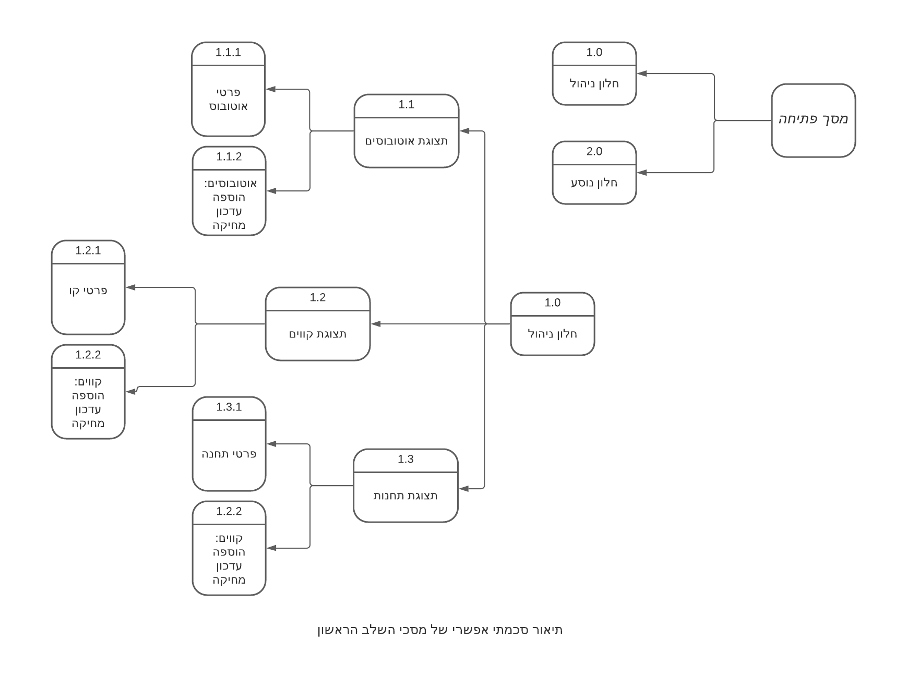
מבנה כללי של תצוגת המשתמש

Slide 41
דרישות כלליות של שכבת PL
אסור לבצע כל לוגיקה של הפרויקט למעט בדיקת תקינות קלט בסיסית (פורמט, תווים חוקיים וכו')
בכל פעולה המבוצעת מ-GUI אסור לשלוח יותר מבקשה אחת ל-BL (אסור להפעיל יותר מפעולה אחת של BL)
חובה להשתמש בכל מה שנלמד על WPF בקורס לפי הסילבוס:
פקדים בסיסיים
פקדים מרובי נתונים
תסדירים
שימוש במשאבים (Resources)
קישור בין תכונות תצוגה שונות וקישור של תכונות תצוגה לנתונים בקוד האחורי - בכמה דרכים עם עדכון חד כיווני ודו-כיווני
שימוש ב-DataContext בצורה היררכית - עבור קישור לנתונים
שימוש ב-ObservableCollection

Slide 42
בונוסים אפשריים בשכבת התצוגה
שימוש בפונקציונליות נוספת של WPF שאיננה חובה בסילבוס של הקורס יזכה את הסטודנטים בניקוד בונוס, למשל כמה אפשרויות:
טריגרים (שלושה סוגים - טריגר תכונה, טריגר נתונים, וטריגר אירוע)
תבניות עיצוב בכללי ולתבניות אלמנט בפקד מרובה נתונים בפרט (data template)
המרות בקישור נתונים (converter)
סגנון, ערכות נושא (style)
תבניות פקד
טרנספורמציות של פקדים
תכונות מצורפות
גרפיקה
פקודות והתנהגויות
ארכיטקטורה MVVM
ועוד ועוד ועוד - לפי הזמן והרצון של הסטודנטים

Slide 43
ישויות PO
כאשר נדרש הוספת קוד (למשל עבור binding) בישויות המתקבלות מ-BO - יש ליצור ישויות PO מתאימות - אסור להוסיף כל קוד לישויות של BO
עבור אוספי אובייקטים ניתן להשתמש ב-ObservableCollection
כל בקשה ל-BO תתבצע בפועל רקע (Background Worker), כאשר מתקבלת תוצאה מבקשה כזו - יעודכן מידע באובייקטים של BO\PO השמורים באובייקט המחלקה של החלון המתאים (בשלב השני של הפרויקט, לא כרגע!)
לא יהיה שיתוף מידע בין החלונות - העברת המידע תתבצע בעזרת העברת ארגומנטים עבור הפרמטרים של בנאי החלון, כולל אובייקט של BL.

Slide 44
טיפול בחריגות
כל שכבה תזרוק חריגה במקרה של תקלה או חוסר התאמה לוגית כלשהיא
אסור בהחלט לזרוק חריגה מטיפוס Exception!
כל שכבה תגדיר טיפוסים עבור החריגות שהיא זורקת במסגרת מרחב שמות מתאים של אותה השכבה (ב-DO או ב-BO) כך שהן תוכרנה בשכבה שמעליה
החריגות תכלולנה שדות נוספים ובנאים לפי הצורך
כל שכבה תתפוס את החריגות מהשכבה שמתחתיה ותטפל בהן בהתאם - ייתכן שע"י זריקת חריגה משלה (במקרה של BL)
שם טיפוס החריגה הוא המתאר את התקלה - השדות והטקסט שניתן בחריגה יכלול פרטים נוספים על התקלה אך אינם המזהה של סוג התקלה
בשכבת הממשק (PL) תטופלנה כל החריגות בהתאם לממשק ולא תקרוס התוכנית בשום מצב בגלל חריגה שלא טופלה!
בשכבת PL טיפול בחריגות יהיה בהתאם לפונקציונליות הנדרשת - אסור להקפיץ חלון הודעה שרק ידפיס את תוכן החריגה - בחלון הודעה הקופץ ה-PL צריך לתאר את הבעיה בצורה המובנת למשתמש (לא למתכנת) על בסיס תוכן (נתונים) באובייקט החריגה

Slide 45
לסיכום - שלב ראשון – מנהל המערכת
תצוגה האוטובוסים הקיימים במערכת
אפשרות לשלוח אוטובוס לטיפול או תדלוק
תצוגת פרטים של אוטובוס בודד
תצוגת הקווים הקיימים במערכת
בהצגת קו יש להציג מידע על התחנות במסלול הקו
תצוגת תחנות אוטובוס
כולל תחנות עוקבות
תצוגת פרטים של תחנה בודדת
כולל קווי אוטובוס שעוברים בתחנה
תצוגה לעדכון מרחק\זמן נסיעה בין שתי תחנות
אפשרויות הוספה, מחיקה ועדכון מידע
פרטים של אוטובוסים -הוספה, גריעה משירות, עדכון
פרטים של קווים - הוספה עדכון וגריעה, כולל עדכון תחנות קו
אם בעדכון נוספת לקו תחנה שאין מידע לגבי מרחק\זמן נסיעה מהתחנה הקודמת - יש לאפשר תצוגה לעדכון מרחק\זמן נסיעה בין שתי תחנות

